Slide 1
영화매출예측 회귀분석에서 변수 소개
최종 선택된 변수들 : 22개
Runtime | Mpa_rating | Imdb_score | Inf_income_usa
Theater_opening | Theater_total | Metascore | Big_awards_num
Awards_win_num | Awards_nomin_num | Review_users | Review_critics
Prd_mthd | Series_new | Votes | Genre
Studio | Postive_probability | Director | Inf_income_int
Inf_budget | Inf_down_price
Drop한 변수들 : 37개
Movie_id | Title | Release_year | Release_date
Dvd_sales | Blu_sales | Total_sales | Legs
Share | Src | Awards | Poster
Release_dvd | Budget | Income_opening | Income_usa
Income_int | Income_ww | Item_id | Inv_exist
Contract_year | Inf | Dvd_over_income | Movie_down_sales
Contract_price_inf | Net_profit | English | Dvd
Blu | Cntry_USA | Actor | Approved~tv-y7
inf_income_ww | Studio_score | Price_class | Contract_price
Inf_income_opening

Slide 2
회귀분석 결정, 수정계수 비교
 | R-squared | Adj R-squared
RFE 15 | 0.400 | 0.344
RFE 20 | 0.445 | 0.359
RFE 40 | 0.594 | 0.440
RFE 60 | 0.583 | 0.432
후진제거법으로 변수선택
공분산성 변수 제거
변수개수가 작으면 p기준 0.2
변수개수가 많으면 p기준 0.3으로 변수 제거

Slide 3
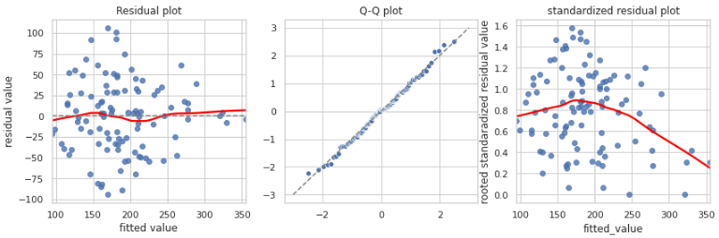
Rfe40 모델 잔차분석
등분산성, 정규성, 독립성 모두 만족
<Durbin-Watson(더빈왓슨검정)>
*잔차의 독립성을 확인하는 수치
- 0이면 잔차들이 양의 자기상관
- 2이면 자기상관이 없는 독립성 만족
- 4이면 잔차들이 음의 자기상관
1.5~2.5이면 독립으로 판단하고 회귀모형 이 적합하다는 것을 의미

Slide 4
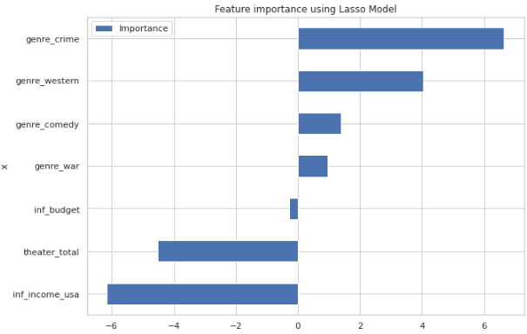
추가적으로 분석한 내용
LASSO를 이용한 중요변수들만 선택
장르에선 범죄 서부영화를 볼 수록 영화매출이 증가
미국매출과 개봉상영관수가 많을수록 영화매출 감소

Slide 5
추가적으로 분석한 내용
[내손으로]
 | DT | RF | GB
Train_score | 0.104 | 0.212 | 0.262
Test_score | 0.125 | 0.107 | 0.201
[GridSearchCV]
 | DT | RF | GB
Train_score | 0.090 | 0.216 | 0.333
Test_score | 0.0069 | 0.101 | 0.054

Slide 6
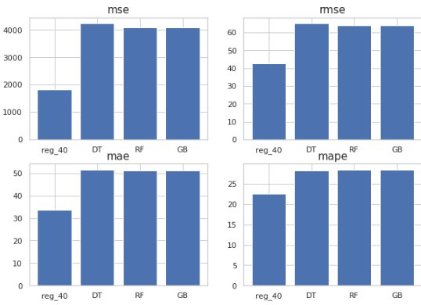
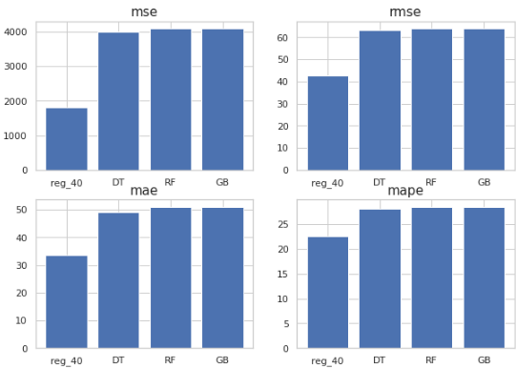
모델평가지수 : mse, rmse, mae, mape
Only GridSearchCV
최종 선택한 모델

Slide 7
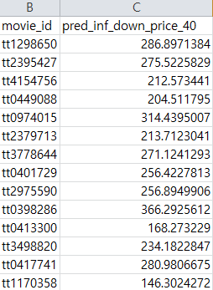
회귀모형으로 최종 영화매출 예측

